Slide 1


Diyabet Farmakoterapisi
Birinci Basamak Klinik Yaklaşımı

Slide 2
TEMEL İLKELER
Bireyselleştirilmiş HbA1c Hedefleri
< %6.5
≤ %7.0
%7.5 – 8.5
Sıkı Glisemik Hedef
Genel Standart Hedef
Esnek / Güvenli Hedef
Hipoglisemi riski düşük, yaşam beklentisi uzun; mikrovasküler komplikasyonu olmayan genç hastalar ve gebelikte (<%6–6.5).
Hipoglisemi riski düşük ve yaşam beklentisi uzun çoğu erişkinde genel hedef (≤%7).
Yaşlı, kırılgan, hipoglisemi riski yüksek hastalarda hedef %7.5–8.5 arasında esnetilir.

Slide 3
TEMEL İLKELER
Yaşam Tarzı ve Farmakoterapiye Giriş
HbA1c < %8: YTD + Metformin
HbA1c ≥ %8: Başlangıç Tedavisi
Yeni tanıda HbA1c < %8 ise kontrendikasyon/ciddi intolerans yoksa yaşam tarzı düzenlemeleriyle eş zamanlı metformin başlanır.
Metformin 1x500 veya 2x500 mg ile başlanır; 1–2 haftada bir 500 mg artırılarak 1 ayda 2x1000 mg'a çıkılır.
HbA1c %8–8.9: metformin + ikinci ilaç veya bazal insülin. HbA1c ≥ %9, APG >250 / rastgele PG >300 mg/dL veya semptom/kilo kaybı varsa insülinle başlanır.
3. ayda (YTD + metformin 2000 mg/gün) HbA1c hedefte değilse yaşam tarzı gözden geçirilir ve ikinci ilaç eklenir.

Slide 4
GELENEKSEL ORAL ANTİDİYABETİKLER
Metformin (Glifor®, Matofin®, Diaformin®)
Etki mekanizması
Klinik Üstünlükleri ve Tercih Nedenleri
AMPK Aktivasyonu: AMPK'yı dolaylı yoldan aktive eder; karaciğerde artmış glukoneogenezi baskılar, barsaktan glukoz emilimini azaltır ve iştahı kısmen baskılar.
Düşük Hipoglisemi Riski: İnsülin salgısını doğrudan artırmaz; hipoglisemi riski düşüktür.
Kilo Nötr / Negatif: Kilo artışına yol açmaz; hafif kilo kaybına katkı sağlayabilir.
Periferik Etki: Kas içine glukoz alımını artırıp insülin direncini azalttığı yönündeki klasik bilgi tartışmalıdır; asıl etki hepatik glukoz üretiminin azalmasıdır.
Güçlü HbA1c Düşüşü: Ortalama %1.0 – %1.5 düzeyinde güçlü glisemik etkinlik gösterir.
Düşük maliyetli ve geniş klinik deneyimi olan ilk basamak ilaçtır; KV olay riskini azalttığı gösterilmiştir.
Klinik Hedef: Optimal doz 2x1000 mg/gün'dür (günlük doz aralığı 500–2500 mg).

Slide 5
GELENEKSEL ORAL ANTİDİYABETİKLER
Metformin
Doz ve kullanım
İzlem ve yan etkilerin yönetimi
1. Hafta (Başlangıç): Akşam yemeği ortasında 1x500 mg.
Alınma Zamanı: Aç karnına biyoyararlanım daha yüksektir; ancak yemekle birlikte veya sonrasında alınınca GİS yan etkiler daha hafiftir.
2. Hafta: Sabah 500 mg + Akşam 500 mg (1000 mg/gün).
İntolerans: Doz artışı yavaş yapılırsa GİS tolerans artar; ciddi intoleransta başka ilaç seçilir.
3. Hafta: Sabah 500 mg + Akşam 1000 mg (1500 mg/gün).
Sürdürme: Kontrendikasyon gelişmedikçe (insülin kullananlarda da) metformine devam edilir.
4. Hafta (Klinik Hedef): Sabah 1000 mg + Akşam 1000 mg (2000 mg/gün).
Kural: Doz her 1–2 haftada bir 500 mg artırılarak 1–2 ayda tam doza (2x1000 mg) ulaşılır; en fazla 2500 mg/gün (XR: 2000 mg).

Slide 6
GELENEKSEL ORAL ANTİDİYABETİKLER
Metformin
Kırmızı Bayraklar
eGFR < 30 mL/dk/1.73m²: Kontrendikedir. eGFR 30–45: başlanmaz, kullanıyorsa doz %50 azaltılır; 45–60: dikkatli kullanılır.
Kontrast ve Cerrahi: İyotlu kontrastlı anjiyografide işlemden 24 saat önce kesilir (görüntüleme bölümünde 48 saat); hidrasyon sağlanıp 24–48 saat sonra kreatinin kontrolüyle yeniden başlanır. Majör cerrahide operasyon günü kesilir.
B12 Vitamini: Uzun dönem kullanımda B12 eksikliği görülebilir; B12 düzeyi periyodik (yılda bir) ölçülmelidir.

Slide 7
GELENEKSEL ORAL ANTİDİYABETİKLER
Sülfonilüreler(Diamicron MR®, Amaryl®, Diameprid®)
Klinik Üstünlükleri ve Tercih Nedenleri
Etki mekanizması
Güçlü Glisemik Etki: HbA1c'yi ortalama %1.0–2.0 düşürür; hızlı yanıt istenen durumlarda tercih edilebilir.
K-ATP Kanal Blokajı: Pankreas beta hücre zarındaki K-ATP kanallarını kapatır; hücre içine kalsiyum akışını tetikleyerek glukozdan bağımsız insülin salgılatır.
Maliyet ve Ulaşılabilirlik: Düşük maliyetli, temini kolay ve SGK tarafından birinci basamakta sınırlamasız karşılanan moleküllerdir.
Gliklazid MR: (Diamicron MR® 30/60 mg, Betanorm®) – Diğer SU'lere kıyasla hipoglisemi ve kilo artışı riski daha düşüktür; metformin yerine SU gerekirse tercih edilir.
Metformine Ekleme: HbA1c düşürme gücü yüksektir; ancak hipoglisemi ve kilo artışı riski dikkate alınmalıdır.
Glimepirid: (Amaryl® 1/2/3/4 mg, Diameprid®) – Günde 1–2 kez kahvaltıda; 1–8 mg/gün.
Hızlı Yanıt: Metformin yerine insülin sekretogogu gerekirse uzatılmış salınımlı gliklazid veya glimepirid gibi görece kısa etkili SU tercih edilir.
Kontrendikasyonlar: Tip 1 DM/LADA, DKA/HHD, gebelik, ağır enfeksiyon/cerrahi, dekompanse KC ve SDBY.
Notes:
HHD: HİPEROZMOLAR HİPERGLİSEMİK DURUM. SDBY: SON DÖNEM KY LADA: LATENT OTOIMMUN DIYABET

Slide 8
GELENEKSEL ORAL ANTİDİYABETİKLER
Sülfonilüreler
İzlem ve yan etkilerin yönetimi
Doz ve kullanım
Ev Takibi (KŞÖ): İnsülin salgılatıcı etki nedeniyle hastaya haftada 2–3 gün açlık ve semptom anında parmak ucu ölçümü tembihlenir.
Gliklazid MR Başlangıç: Sabah kahvaltısında tek doz 30 mg/gün (Açlık şekeri >200 ise 60 mg ile başlanabilir).
Kademeli Doz Artışı (2–4 Haftada Bir):
Hedef Açlık Kan Şekeri (AKŞ): Standart hastada 80 – 130 mg/dL; yaşlı/kırılgan hastada 100 – 150 mg/dL.
30 mg → 60 mg → 90 mg → Maksimum 120 mg/gün
AKŞ 80 – 130 mg/dL (Hedefte): Doz artırılmaz; aynı dozda devam edilir. 3. ay HbA1c planlanır.
Glimepirid: Sabah kahvaltıdan hemen önce 1 mg/gün başlanır; 1–2 haftada bir 2 → 3 → 4 mg, gerekirse en fazla 8 mg/gün'e çıkılır.
AKŞ > 130 mg/dL: Hipoglisemi yoksa doz bir basamak artırılır (30 → 60 → 90 → 120 mg).
Kullanım: Sabah kahvaltıda tek seferde alınır; tabletler bölünmez ve çiğnenmez.
AKŞ < 80 mg/dL veya Hipoglisemi: Doz artışı durdurulur; doz bir alt basamağa indirilir veya kesilir.

Slide 9
GELENEKSEL ORAL ANTİDİYABETİKLER
Sülfonilüreler
Kırmızı Bayraklar
Hipoglisemi ve Kilo: En sık yan etkilerdir; yaşlıda, karaciğer/böbrek yetersizliğinde şiddetli ve uzun süreli hipoglisemi gelişebilir.
Glibenklamid: Kısa etkili SU (gliklazid MR, glimepirid) tercih edilir; eGFR <30'da kontrendikedir.
Böbrek: Gliklazid eGFR 30–60'ta %50 azaltılır, <30'da tercihen kullanılmaz; glimepirid <30'da kullanılmaz.

Slide 10
GELENEKSEL ORAL ANTİDİYABETİKLER
Diğer Sülfonilüreler ve Glinidler
Sülfonilüreler (Doz Aralığı)
Glinidler (Kısa Etkili Sekretogoglar)
Gliklazid 80 mg: 80–240 mg/gün (günde 1–2 kez); Gliklazid MR 30–120 mg/gün tek doz.
Repaglinid: 1.5–6 mg/gün; Nateglinid: 180–360 mg/gün; günde 3 kez, yemeklerden hemen önce.
Glipizid: 2.5–10 mg/gün (günde 2 kez); kontrollü salınımlı form 5–10 mg tek doz.
Etki: SU gibi KATP kanallarını glukozdan bağımsız kapatarak insülin salgısını artırır; hipoglisemi ve kilo alımı açısından izlenir.
Glibenklamid 2.5–10 mg, Glibornurid 12.5–75 mg, Glikuidon 15–120 mg/gün; kahvaltıda, gerekirse akşam yemeğinde.

Slide 11
GELENEKSEL ORAL ANTİDİYABETİKLER
Pioglitazon (Glifix® 15/30/45 mg)
Etki mekanizması ve dozlama
Kırmızı Bayraklar ve SUT Mevzuatı
İnsülin Duyarlaştırıcı: PPAR-gama reseptörlerini aktive ederek periferik kas ve yağ dokusunda insülin direncini kırar; hipoglisemi yapmaz.
Sıvı Retansiyonu ve KY: Ödem, kilo artışı ve KKY riskini artırır (özellikle insülinle); ödem, efor dispnesi veya ortopne gelişirse ilaç kesilerek KY açısından değerlendirilir.
Endikasyon: Aşikâr insülin direnci veya MASLD/MASH eşlik eden olgularda tercih edilebilir; sekonder KV olay ve inme riskini azalttığı gösterilmiştir.
Kontrendikasyon: Kalp yetersizliği, ALT >2.5×ÜSN, mesane kanseri/araştırılmamış makroskopik hematüri, maküla ödemi riski, gebelik. Postmenopozal kadınlarda kırık riskini artırır.
Dozlama: 15–45 mg/gün, günde 1 kez, yemekten bağımsız. Rosiglitazon ülkemizde piyasadan çekilmiştir.
Birinci basamakta reçete ve geri ödeme: Pioglitazonu endokrinoloji, iç hastalıkları, çocuk sağlığı veya kardiyoloji uzmanı reçete eder; bu uzmanların raporuyla tüm hekimler reçete edebilir.

Slide 12
GELENEKSEL ORAL ANTİDİYABETİKLER
Akarboz (Glukobay® 50/100 mg)
Etki mekanizması ve dozlama
Kırmızı Bayraklar
GİS Yan Etkileri: Gaz, şişkinlik, diyare görülür. İBH, kronik ülserasyon, malabsorpsiyon, siroz, gebelik/laktasyon ve eGFR <25'te kontrendikedir.
Alfa-Glukozidaz İnhibisyonu: Kompleks karbonhidratların parçalanmasını ve emilimini geciktirerek tokluk glukoz pikini düşürür.
Kullanım Kuralı: Günde 3 kez, yemeklerde ilk lokma ile birlikte çiğneyerek alınır.
Hipoglisemi Tedavisi Kuralı: Sülfonilüre ile kombineyken hipoglisemi gelişirse sukroz emilmez; MUTLAKA SAF DEKSTROZ/GLUKOZ verilmelidir!
Doz: Akarboz 150–300 mg/gün (50 veya 100 mg tablet), günde 3 kez; miglitol de aynı doz aralığındadır.

Slide 13
YENİ NESİL ORAL AJANLAR
DPP-4 İnhibitörleri (Gliptinler)
Moleküller: Sitagliptin (Januvia® 100 mg 1x1), Vildagliptin (Galvus® 50 mg 1–2x1), Linagliptin (Trajenta® 5 mg 1x1), Saksagliptin (Onglyza® 5 mg 1x1), Alogliptin (25 mg 1x1).
Klinik Üstünlükleri ve Tercih Nedenleri
Etki mekanizması
Glukoza Bağımlı İnsülin Salgısı: Endojen inkretin hormonlarını yıkan DPP-4 enzimini bloke eder. Şeker normal ise insülin salgılatmaz.
DPP-4 Enzim İnhibisyonu: Barsak L ve K hücrelerinden salgılanan endojen GLP-1 ve GIP inkretin hormonlarını yıkan DPP-4 enzimini bloke ederek inkretinlerin yarı ömrünü uzatır.
Düşük Hipoglisemi Riski: Hipoglisemi yapmaz; kilo açısından nötrdür.
Glukoza Bağımlı Çift Yönlü Etki: Kan şekeri yükseldiğinde beta hücrelerinden insülin sekresyonunu artırır; hiperglisemi esnasında alfa hücrelerinden uygunsuz glukagon çıkışını baskılar.
Tamamen Kilo Nötr: Kilo aldırmaz veya zayıflatmaz.
Seçim: Ciddi hiperglisemik semptomu olmayan, kilo nötr ve hipoglisemi riski düşük ajan gereken hastalarda seçilebilir.

Slide 14
YENİ NESİL ORAL AJANLAR
DPP-4 İnhibitörleri: Dozlama ve Takip
Doz ve kullanım
İzlem ve yan etkilerin yönetimi
Linagliptin: Diyaliz uygulananlar dahil tüm böbrek yetmezliği evrelerinde doz ayarlaması gerekmez (5 mg).
Titrasyon İhtiyacı Yoktur: Başlangıç dozu doğrudan tedavi edici dozdur; hafta hafta artırma gerekmez.
Sitagliptin: eGFR 30–45 arası 50 mg/gün; <30 ise 25 mg/gün (mümkünse kullanılmaz).
İzlem: Hipoglisemi riski düşüktür; başlangıçta haftada 3 gün APG ölçülür, HbA1c 3 ayda bir kontrol edilir.
Vildagliptin/Saksagliptin: Vildagliptin eGFR <30'da 50 mg/gün; saksagliptin eGFR 15–45'te 2.5 mg/gün, <15'te kontrendike.
Karaciğer yetersizliği kısıtlaması yalnızca vildagliptin için geçerlidir; diğer DPP-4 İ'lerde bu kısıtlama yoktur.

Slide 15
YENİ NESİL ORAL AJANLAR
DPP-4 İnhibitörleri
Kırmızı Bayraklar
Birinci Basamak Reçete ve SUT Mevzuatı
Akut Pankreatit: Kuşak tarzında sırta vuran şiddetli epigastrik ağrı ve amilaz/lipaz yüksekliğinde DERHAL KESİLİR.
Uzman Raporu Şartı: Endokrinoloji veya iç hastalıkları uzmanı reçete eder; bu uzmanların uzman hekim raporuyla tüm hekimler reçete edebilir.
Pankreatit Öyküsü: DPP-4 İ'ler pankreatit öyküsü olanlarda kullanılmamalıdır.
SUT Şartı: Metformin ve/veya sülfonilürenin maksimum tolere edilen dozunda yeterli glisemik kontrol sağlanamayan hastada ödenir.
Saksagliptin: Kalp yetersizliğine bağlı hastaneye yatış riskini artırır; KY'de (özellikle saksagliptin, alogliptin) kullanılmamalıdır.

Slide 16
YENİ NESİL ORAL AJANLAR
SGLT-2 İnhibitörleri (Gliflozinler)
Etki mekanizması
Klinik Üstünlükleri: Kardiyorenal Koruma (KY & KBH)
Dapagliflozin (Forxiga®): Günde 1 kez 5–10 mg, yemekten bağımsız.
Glukozürik Etki: Proksimal tübülde SGLT2'yi inhibe ederek glukoz reabsorpsiyonunu azaltır, idrarla glukoz atılımını artırır; etki insülinden bağımsızdır.
Empagliflozin (Jardiance®): Günde 1 kez 10–25 mg, yemekten bağımsız.
Kanagliflozin: 100–300 mg; ülkemizde ruhsatlı değildir.
Tansiyon ve Kilo: Kan basıncını 2–4 mmHg düşürür; ortalama 2 kg kilo kaybı sağlar.
Kombinasyon: Metformin ile tek tablet formları mevcuttur (Xigduo®, Synjardy®).
Organ Koruma: NYHA II–IV KY (EF azalmış/korunmuş) ve KBH'de diyabetten bağımsız endikasyonu vardır; albüminüriyi azaltır.

Slide 17
YENİ NESİL ORAL AJANLAR
SGLT-2 İnhibitörleri
Doz ve kullanım
İzlem ve yan etkilerin yönetimi
Tek Doz: Günde 1 kez, günün herhangi bir saatinde, yemekten bağımsız alınır.
Hipovolemi: Poliüri, sıvı kaybı ve hipotansiyon gelişebilir; hastaya dehidratasyon belirtileri anlatılır.
Böbrek: GFR azaldıkça glisemik etki azalır; eGFR <20–25 mL/dk'da kullanılmaz.
Kreatinin/LDL: Başlangıçta serum kreatinin ve LDL-kolesterolde geçici bir miktar artış olabilir.
Diüretik Etkileşimi: Loop diüretiği kullananlarda ve yaşlılarda dehidratasyon yönünden dikkatli olunur.
Genitoüriner Enfeksiyon: Özellikle kadınlarda genital mikotik enfeksiyon; nadiren ürosepsis, piyelonefrit, Fournier gangreni görülebilir.

Slide 18
YENİ NESİL ORAL AJANLAR
SGLT-2 İnhibitörleri
Kırmızı Bayraklar: Öglisemik DKA ve Sick Day Rules
Birinci Basamak Reçete ve SUT Mevzuatı
Öglisemik DKA (Acil Durum!): Normal veya hafif-orta hiperglisemide de ketoasidoz gelişebilir! Bulantı, kusma, karın ağrısı veya taşipnede ilaç kesilip ketoasidoz araştırılır; insülin kullananlarda insülin tamamen kesilmez.
"Direkt Başlanabilir mi?": Hayır. Metformin ve/veya sülfonilürenin maksimum tolere edilen dozunda yeterli kontrol sağlanamayan hastada ödenir; rapor gerekir.
Uzman Raporu: Endokrinoloji veya iç hastalıkları uzman hekim raporu gerekir; hasta bu uzmanlara yönlendirilir.
Sick Day Rules: Ciddi hastalık veya enfeksiyon durumlarında ilaç geçici olarak kesilir.
Cerrahi Kuralı: Majör cerrahiden 1–3 gün önce kesilir.
ASM Takibi: Rapor çıktıktan sonra aile hekimi reçete eder; tansiyon ve hidrasyon durumunu takip eder.

Slide 19
ENJEKTABL İNKRETİN AJANLARI
GLP-1 Reseptör Agonistleri (Victoza®, Ozempic®, Trulicity®)
Moleküller: Liraglutid (Victoza® - günlük SC), Semaglutid (Ozempic® - haftalık SC), Dulaglutid (Trulicity® - haftalık SC), eksenatid, liksisenatid ve tirzepatid.
Etki mekanizması
Klinik Üstünlükleri ve Tercih Nedenleri
Merkezi Etki: Hipotalamustaki merkezi etkileriyle tokluğu artırır ve iştahı baskılar.
Glukoza Bağımlı İnsülin Salgısı: Beta hücresindeki GLP-1 reseptörlerini uyarır; sadece kan şekeri yüksekken insülin salgılatır (hipoglisemi yapmaz).
Mide Boşalmasında Gecikme: Gastrik motiliteyi yavaşlatarak besinlerin ince barsağa geçişini geciktirir; tokluk süresini uzatır ve tokluk piklerini önler.
Glukagon Supresyonu: Alfa hücrelerinden hiperglisemiye uygunsuz glukagon salınımını baskılar; hepatik glukoz çıkışını frenler.
Glisemik etki ve klinik yarar: HbA1c'de ortalama %1.0–1.5 düşüş, kilo kaybı ve kanıtlanmış ASKVH olanlarda KV fayda sağlar; sistolik KB'yi birkaç mmHg düşürür.

Slide 20
ENJEKTABL İNKRETİN AJANLARI
GLP-1 RA
Doz ve kullanım
İzlem ve yan etkilerin yönetimi
Bulantı en sık görülen, genellikle zamanla azalan yan etkidir. Bu nedenle tedavi en düşük dozla başlar ve doz kademeli artırılır:
Pankreatit/Safra: Şiddetli karın ağrısı, bulantı-kusma varsa pankreatit düşünülür ve ilaç derhal kesilir; safra taşı yönünden dikkatli olunur.
Liraglutid: Başlangıç 0.6 mg/gün → idame 1.2–1.8 mg/gün.
Anestezi: Mide boşalmasını geciktirir; genel anestezi/derin sedasyon öncesi mümkünse kullanılmamalıdır.
Semaglutid (haftalık): Başlangıç 0.25 mg → idame 0.5–1 mg. Dulaglutid: 0.75–1.5 mg/hf.
Retinopati: Semaglutid ile diyabetik retinopatide kötüleşme bildirilmiştir.
Bulantı, kusma ve diyare genellikle zamanla hafifler.

Slide 21
ENJEKTABL İNKRETİN AJANLARI
GLP-1 RA
Birinci Basamak Reçete ve SUT Mevzuatı
Kırmızı Bayraklar
Geri Ödeme: GLP-1 RA için endokrinoloji uzmanı raporu gerekir; aile hekimi başlayamaz, hasta endokrinolojiye yönlendirilir.
Medüller Tiroid Ca / MEN-2: Kişisel veya ailesel Medüller Tiroid Kanseri ya da MEN-2 sendromu öyküsünde KESİN KONTRENDİKEDİR!
Pankreatit/Pankreas Kanseri Öyküsü: Kontrendikedir.
SUT Şartı: BKİ >35 kg/m² ve oral tedavilerle yetersiz kontrol gerekir.
Gastroparezi, yakın zamanda kolelityaz/safra yolu hastalığı, ileri GÖRH ve gebelik/laktasyonda kullanılmaz.
Reçete: Yalnızca endokrinoloji veya iç hastalıkları uzmanı yazar; aile hekimi idame reçetesi yazamaz.
Ozempic ve Trulicity gibi SUT kapsamında olmayan ilaçlar için SGK ödemez. Bunlarda hekimin yazdığı reçeteyle hasta ücretini kendisi öderse eczaneden alabilir.

Slide 22
ENJEKTABL İNKRETİN AJANLARI
Diğer GLP-1 RA'lar ve Tirzepatid (Mounjaro®)
Diğer GLP-1 Reseptör Agonistleri
Tirzepatid (GIP/GLP-1 RA)
Dulaglutid, haftada 1 kez s.c. enjekte edilir; 0.75–1.5 mg dozunda kullanılır.
Doz: Haftada 1 kez s.c.; 2.5 mg ile başlanır, 4 hafta sonra 5 mg idame dozuna geçilir.
Eksenatid: 10 µg ile başlanır, idamede 20 µg günde 2 kez (sabah-akşam), yemekten 0–60 dk önce s.c.
Doz artışı: Yanıt yetersizse 4 haftalık aralıklarla 2.5 mg artırılır; maksimum doz 15 mg'dır.
Liksisenatid: Günde 1 kez 10–20 µg, yemekten 1 saat önce s.c. (sabah veya akşam).
Kilo kaybı belirgindir; ayrıca diyabetten bağımsız obezite endikasyonu vardır.
Eksenatid XR, albiglutid ve oral semaglutid ülkemizde bulunmamaktadır.

Slide 23
TEDAVİ STRATEJİSİ VE KILAVUZ ALGORİTMASI
Glisemik Kontrol Basamakları
BASAMAK 1
BASAMAK 2
BASAMAK 3
BASAMAK 4
Metformin Monoterapisi
İkili Kombinasyon
Üçlü Kombinasyon
İnsülin Tedavisi
Hastaya ve komorbiditeye göre insülin dışı bir ilaç (SGLT2i, GLP-1 RA, DPP-4i, SU/glinid, pioglitazon, AGİ) eklenir; HbA1c %8–8.9 ise bazal insülin de seçenektir.
Oral tedavilerle hedef sağlanamayan olgularda metformin sürdürülerek bazal insülin eklenir.
Kontrendikasyon yoksa yaşam tarzı ile birlikte ilk tercihtir; 3. ayda hedef sağlanamazsa bir sonraki basamağa geçilir.
Metformine iki ilaç eklenir (veya insülin eklenir); HbA1c %7.1–8 ise 3. ilaç eklenebilir, ancak katkısı insüline göre düşüktür (HbA1c ≈ %0.3–0.5).

Slide 24
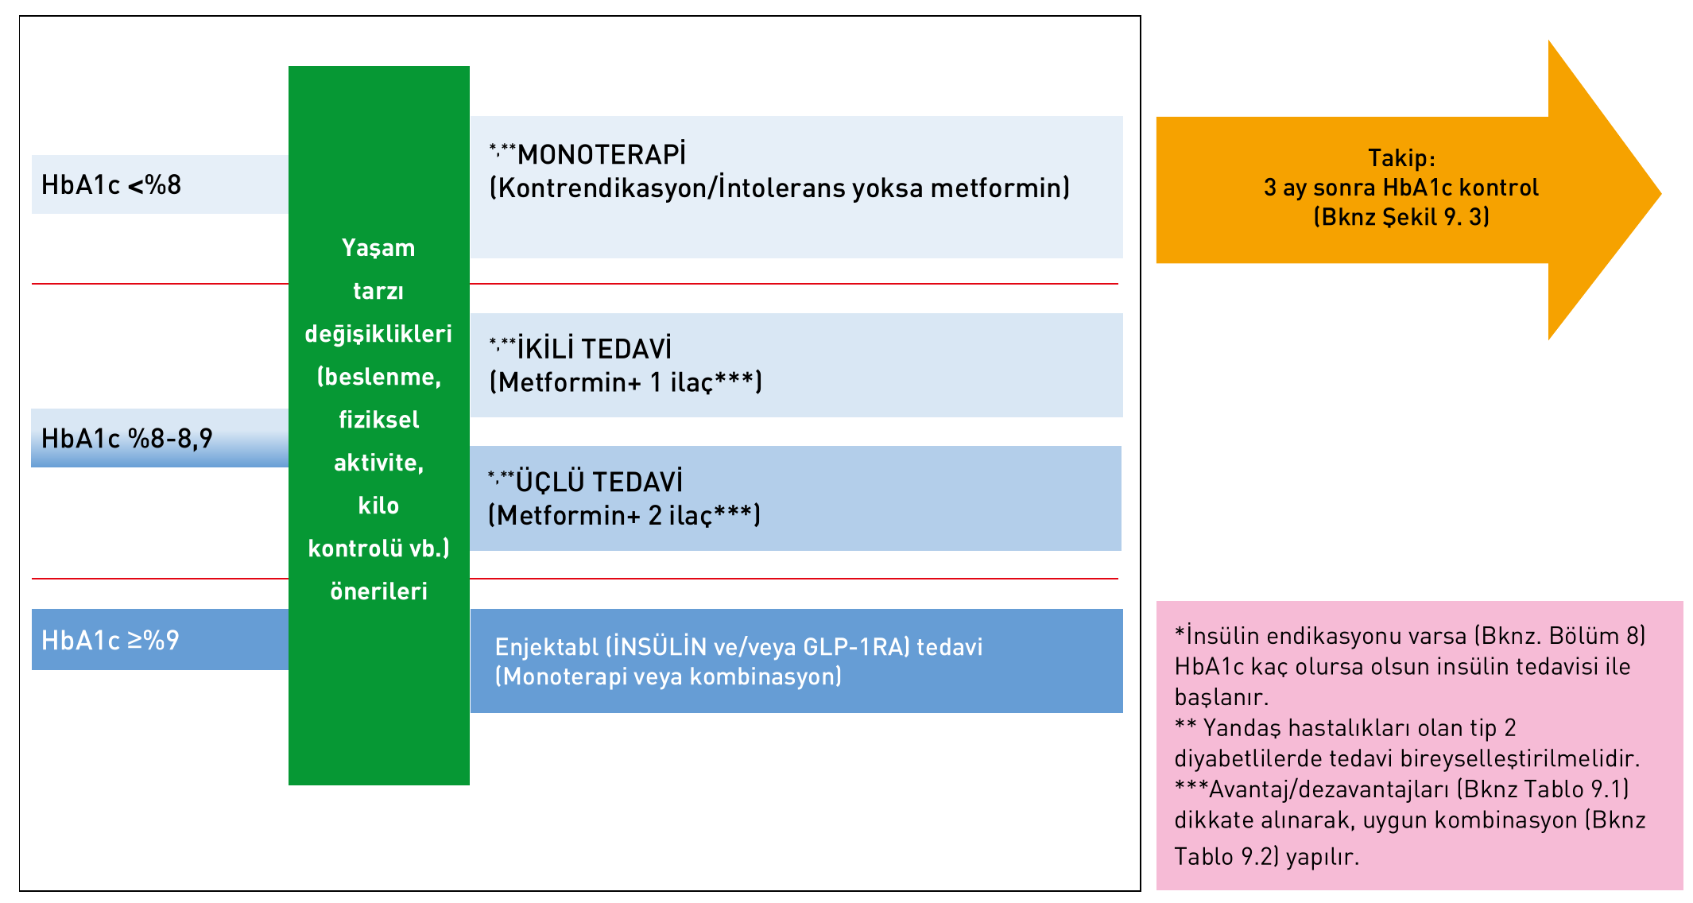
TEDAVİ STRATEJİSİ VE KILAVUZ ALGORİTMASI
Yeni Tanı Tip 2 Diyabetli Hastalarda Tedavi Algoritması
TEMD Diabetes Mellitus Kılavuzu 2026, Şekil 9.2

Slide 25
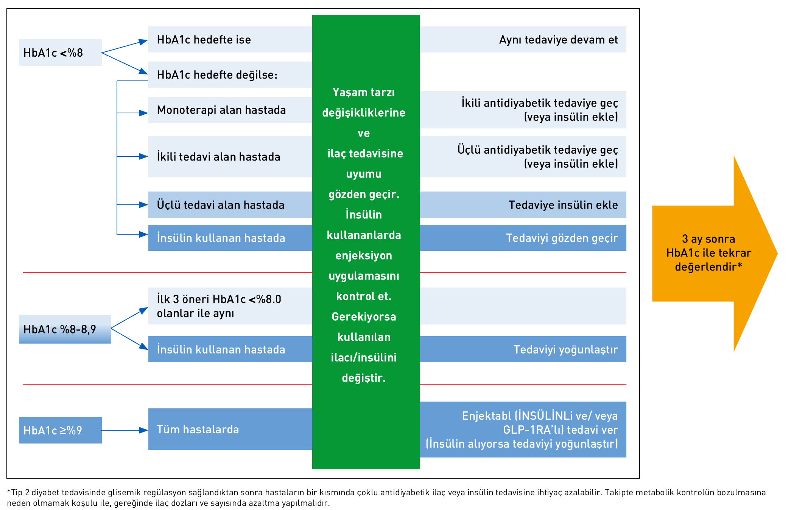
TEDAVİ STRATEJİSİ VE KILAVUZ ALGORİTMASI
Takip Altındaki Tip 2 Diyabetli Hastalarda Tedavi Algoritması
TEMD Diabetes Mellitus Kılavuzu 2026, Şekil 9.3

Slide 26
TEDAVİ STRATEJİSİ VE KILAVUZ ALGORİTMASI
Aterosklerotik Kardiyovasküler Hastalık (ASKVH) Varlığında Yaklaşım
HbA1c DÜZEYİNDEN BAĞIMSIZ ÖNCELİK
Kardiyak Güvenlik Kısıtlılıkları
GLP-1 RA veya SGLT-2 İnhibitörü
KVH riski yüksek hastalarda sıkı HbA1c hedefi hipoglisemi ve mortalite riskini artırmamalıdır; hipoglisemi riski yüksek rejimlerden kaçınılır.
Koroner arter hastalığı, geçirilmiş miyokard enfarktüsü, stent implantasyonu veya periferik arter hastalığı saptanan bireylerde glisemik hedeflerden bağımsız olarak organ koruyucu ajanlar başlanmalıdır.
SU/glinid ve insülin rejimlerinde hipoglisemi ve kilo artışı yönünden yakın izlem gerekir.
Klinik Yaklaşım: ASKVH varlığında GLP-1 RA veya SGLT2i; eşlik eden kalp yetersizliğinde SGLT2i.

Slide 27
TEDAVİ STRATEJİSİ VE KILAVUZ ALGORİTMASI
Kalp Yetersizliği Öncelikli Tedavi Yaklaşımı
KILAVUZ ÖNERİSİ: SGLT2i
Kontrendike ve Sakıncalı Ajanlar
SGLT-2 İnhibitörleri Temel Tedavidir
Pioglitazon: Sıvı tutulumunu artırdığı için konjestif kalp yetersizliğinde kontrendikedir.
EF azalmış (HFrEF) veya korunmuş (HFpEF) kalp yetersizliğinde hospitalizasyon ve mortalite riskini azaltır; GLP-1 RA KY'de ilk tercih değildir.
Saksagliptin: KY nedenli hastaneye yatış riskini artırır; KY'de (özellikle saksagliptin, alogliptin) kullanılmamalıdır.
Önerilen Rejim: Dapagliflozin 10 mg/gün veya Empagliflozin 10 mg/gün tek doz.

Slide 28
TEDAVİ STRATEJİSİ VE KILAVUZ ALGORİTMASI
Kronik Böbrek Hastalığı (KBH) ve Albüminüri Yönetimi
Renal Koruma Ajanı: SGLT-2i
Renal Koruma Ajanı: GLP-1 RA
İntraglomerüler Basınç Kontrolü
Antiproteinürik ve Vasküler Koruma
Proteinüriyi ve eGFR kaybını azaltır; nefropatinin ilerlemesini yavaşlatabilir. Dapagliflozinin KBH'li T2DM'de ölüm riskini azalttığı bildirilmiştir.
Kanıtlı GLP-1 RA'lar (liraglutid, semaglutid, dulaglutid) nefropati gelişimini azaltır; eGFR düşüklüğünde kullanılabilir alternatiftir.
SGLT-2i tolere edilemediğinde veya kombine rejimlerde tercih edilir.
Klinik Eşik: eGFR <20–25 mL/dk'da kullanılmaz; bu değerin üzerinde başlanabilir ve idame ettirilebilir.

Slide 29
TEDAVİ STRATEJİSİ VE KILAVUZ ALGORİTMASI
Obezite ve Kilo Yönetimi Öncelikli Tedavi Yaklaşımı
KİLO KAYBI ÖNCELİKLİ AJANLAR
Kaçınılması Gereken Kilo Artırıcı Ajanlar
GLP-1 RA ve SGLT-2 İnhibitörleri
Sülfonilüreler/Glinidler: Kilo artırır; obezite + T2DM'de kullanımından kaçınılmalıdır.
Kilo kaybının yararlı olacağı hastalarda GLP-1 RA veya SGLT2i kullanılabilir; BKİ ≥27'de yaşam tarzı yetersizse obezite farmakoterapisi, BKİ ≥35'te bariyatrik cerrahi değerlendirilir.
Pioglitazon: Kilo artışı ve sıvı retansiyonu yapar.
Kesin gereklilik yoksa yoğun insülin tedavisinden kaçınılmalıdır.
Kilo etkisi: Semaglutid/tirzepatid yüksek; liraglutid/dulaglutid orta-yüksek; SGLT2i ve metformin kilo kaybı sağlar; DPP-4i ve akarboz nötr.

Slide 30
TEDAVİ STRATEJİSİ VE KILAVUZ ALGORİTMASI
Özel Popülasyonlar: Gebelik ve Hipoglisemiden Kaçınma
OAD MUTLAK KESİLİR
GÜVENLİ TERCİH STRATEJİSİ
Gebelik ve Gebelik Planı
Hipoglisemiden Kaçınma Zorunluluğu
Oral antidiyabetikler ve insülin dışı enjektabl ilaçlar gebelikte kullanılmaz; gebe veya gebelik planlayan hastada tedavi insüline geçirilir.
Yalnız yaşayan yaşlılar, araç/iş makinesi kullananlar veya hipoglisemi farkındalığını kaybetmiş olgular.
Gebelikte Tedavi: Onaylı antidiyabetik yalnızca bazı insülinlerdir (lispro, aspart, detemir). Hasta Kadın Doğum ve Endokrinolojiye yönlendirilir.
Öncelikli Seçenek: Hipoglisemi riski düşük metformin, DPP-4 İ veya SGLT2i. Sülfonilürelerden kaçınılır.

Slide 31
TEDAVİ STRATEJİSİ VE KILAVUZ ALGORİTMASI
Ajanların Kilo ve Hipoglisemi Profili Karşılaştırması
İlaç Sınıfı | HbA1c Düşüşü | Hipoglisemi Riski | Kilo Üzerine Etki | Maliyet
Metformin | Yüksek (%1.0–1.5) | Düşük | Nötr / Hafif Azaltır | Çok Düşük
SGLT-2 İnhibitörleri | Orta (%0.7–1.2) | Düşük | Azaltır (↓) | Yüksek (Raporlu)
GLP-1 RA | Yüksek (%1.0–1.5) | Düşük | Belirgin Azaltır (↓↓) | Çok Yüksek (Raporlu / kısıtlı)
DPP-4 İnhibitörleri | Orta (%0.5–0.8) | Düşük | Tamamen Nötr | Orta (Raporlu)
Sülfonilüreler | Yüksek (%1.0–2.0) | Yüksek Risk | Kilo Artışı (↑) | Çok Düşük

Slide 32
BİRİNCİ BASAMAKTA İNSÜLİN TEDAVİSİ
İnsülin Tedavisine Başlama Endikasyonları
HbA1c ≥ %9
3'lü OAD
Klinik Durum
Belirgin Glukotoksisite
Maksimal Doz Başarısızlığı
Akut Dekompansasyonlar
HbA1c ≥%9, APG >250 / rastgele PG >300 mg/dL, hiperglisemik semptom, kilo kaybı veya katastrofik tablo (DKA, HHD): insülinle başlanır; tercihen bazal-bolus, mümkünse metformin ile.
Metformin dahil ikili veya üçlü kombinasyonlara rağmen hedeflenen bireysel HbA1c eşiğine ulaşılamaması.
Metabolik dekompansasyon, ağır enfeksiyon, cerrahi girişim, gebelik ve yüksek doz glukokortikoid hiperglisemisinde insülin gerekir.

Slide 33
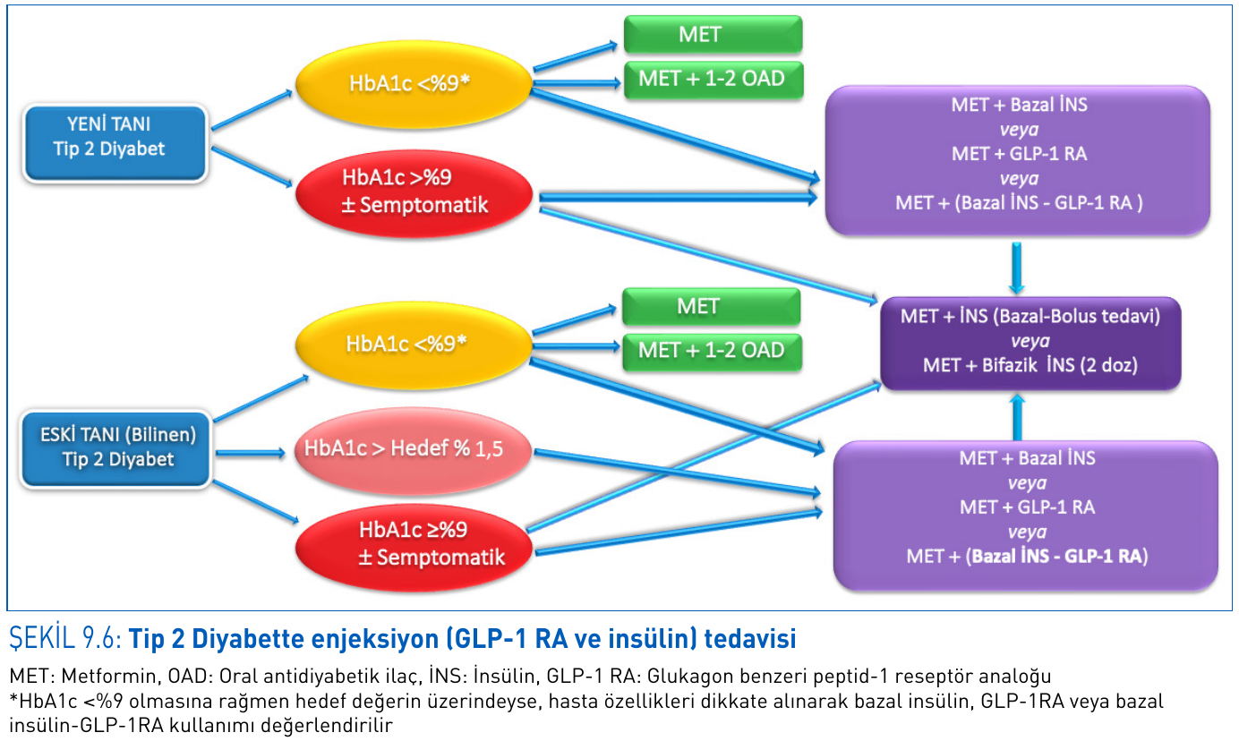
BİRİNCİ BASAMAKTA İNSÜLİN TEDAVİSİ
Tip 2 Diyabette Enjeksiyon (GLP-1 RA ve İnsülin) Tedavisi
TEMD Diabetes Mellitus Kılavuzu 2026, Şekil 9.6

Slide 34
BİRİNCİ BASAMAKTA İNSÜLİN TEDAVİSİ
İnsülin Türleri ve Farmakokinetik Profilleri
İnsülin Grubu | Moleküller (Piyasa Adları) | Başlama Süresi | Pik Etki | Etki Süresi
Hızlı Etkili (Bolus) | Lispro (Humalog®), Aspart (Novorapid®), Glulisin (Apidra®) | 15–30 dk | 30 dk–3 saat | 3–5 saat
Uzun Etkili (Bazal) | Glargine U100 (Lantus®), Detemir (Levemir®) | 1,5–4 saat | Piksiz (detemir 6–8 sa hafif pik) | 20–24 saat
Ultra-Uzun Bazal | Degludec (Tresiba®), Glargine U300 (Toujeo®) | 30–90 dk | Piksiz | 24–42 saat
Hazır Karışım (Premiks) | Bifazik Aspart (Novomix 30®), Humalog Mix® | 6–30 dk | 1–4 saat (çift pik) | 14–24 saat

Slide 35
BİRİNCİ BASAMAKTA İNSÜLİN TEDAVİSİ
Birinci Basamakta Bazal İnsülin Başlama ve OAD Yönetimi
1. Başlangıç Dozunun Belirlenmesi
2. Eşzamanlı OAD Tedavisinin Düzenlenmesi
Daha önce insülin kullanmamışlarda bazal insülin 0.1–0.2 Ü/kg/gün; uzun etkili analogla 0.2 Ü/kg (obezde 0.3–0.4) ile başlanabilir.
Metformin Tedavisi: Kontrendikasyon gelişmedikçe insülin kullananlarda da sürdürülür.
Uzun etkili analog (glargin veya detemir) gece, akşam ya da sabah uygulanabilir. Analog erişimi kısıtlıysa gece tek doz NPH 0.1–0.2 Ü/kg verilebilir.
Sülfonilüre Tedavisi: İnsülinle birlikte hipoglisemi ve kilo artışı riski arttığından SU kesilmeli veya dozu azaltılmalıdır.

Slide 36


BİRİNCİ BASAMAKTA İNSÜLİN TEDAVİSİ
Güvenli Titrasyon: 3-0-3 Kuralı ve Aşırı Bazalizasyon
3 Günde Bir Doz Ayarı
+2 Ü / −4 Ü
Aşırı Bazalizasyon Tuzağı
Hasta sabah açlık kan şekerini ölçer; hedef APG ≤120 mg/dL.
3 günde bir APG >120 ise +2 Ü (>180 ise +4 Ü). 80–120 arası sabit. Hipoglisemi veya <80 ise 4 Ü azalt.
Doz > 0.5 Ü/kg/gün olduğu halde kontrol yoksa tokluk kaçışı vardır; doz artırılmaz, tedavi yoğunlaştırılır (bazal-bolus, bifazik, GLP-1 RA).

Slide 37
BİRİNCİ BASAMAKTA İNSÜLİN TEDAVİSİ
Hasta Eğitimi: Enjeksiyon Tekniği ve Biyoyararlanım
4 mm İğne Standardı
Lipohipertrofi ve Rotasyon
Saklama ve Stabilite
Genel kullanımda 4–6 mm iğneler tercih edilir; ileri obezlerde 8 mm gerekebilir. BKİ <25'te ≥8 mm iğne dik kullanılırsa im enjeksiyon ve hipoglisemi riski taşır.
Açılmamış yedek kalemler buzdolabında (2–8°C) dondurulmadan saklanmalıdır.
Aynı bölgeye sürekli yapılan enjeksiyonlar lipohipertrofi yapar; doğru rotasyon gerekir ve enjeksiyon bölgeleri lipohipertrofi açısından muayene edilir.
Açılmış kartuş ve flakonlar oda ısısında (aşırı sıcak olmamak koşuluyla) 30 güne kadar kullanılabilir.
Orta/uzun etkili ve karışım insülinler açıldıktan 15 gün sonra aktivitelerini hafifçe yitirmeye başlayabilir.
Lipohipertrofi ve atrofi insülin emilimini etkiler.

Slide 38
ÖZEL KLİNİK DURUMLAR VE İLAÇ GÜVENLİĞİ
Kronik Böbrek Yetmezliğinde eGFR Sınırları ve Doz Matrisi
İlaç Grubu | eGFR ≥ 60 | eGFR 45–59 | eGFR 30–44 | eGFR < 30
Metformin | Tam Doz (2000 mg) | Dikkatli kullan | Başlama; kullanıyorsa %50 azalt | KONTRENDİKE
SGLT-2i (Dapa/Empa) | Standart Doz | Dapa: standart; Empa: yeni başlanmaz | Kullanılabilir (glisemik etki azalır) | eGFR <20–25: kullanılmaz
Linagliptin | 5 mg 1x1 | 5 mg 1x1 | 5 mg (Doz ayarsız) | 5 mg (Doz ayarsız)
Sitagliptin | 100 mg 1x1 | 100 mg 1x1 | 50 mg 1x1 | 25 mg (mümkünse kullanma)
Sülfonilüre (Gliklazid) | Standart Doz | Doz %50 azalt (eGFR 30–60) | Doz %50 azalt | Tercihen kullanma

Slide 39
ÖZEL KLİNİK DURUMLAR VE İLAÇ GÜVENLİĞİ
Geriatrik Hastalar ve Steroid İlişkili Hiperglisemi
Yaşlı ve Kırılgan Hasta Yönetimi
Glukokortikoid (Steroid) Hiperglisemisi
Seçenek: Hipoglisemi yapmayan ve kilo açısından nötr DPP-4 İ'ler seçilebilir.
Klinik Patern: Açlık glukozu göreceli normal kalırken öğle ve akşam tokluk glukozları yükselir; sabaha karşı hipoglisemi olabilir.
Hedefin Esnetilmesi: Sağlığı hafif/orta bozulmuş yaşlıda HbA1c <%7.5–8; ileri derecede bozulmuşta <%8–8.5; hipoglisemi riski yüksek ajanlar azaltılır veya kesilir.
İzlem Kuralı: Steroid başlandıktan sonra plazma glukozu 48 saat izlenir; yalnız açlık şekerine bakmak yanıltır.
Sülfonilüre: Geriatrik yaşta, karaciğer/böbrek yetersizliğinde etkisi uzun sürer; şiddetli ve uzun süreli hipoglisemi gelişebilir.
Yüksek doz steroidde bazal-bolus insülin ve düzeltme dozları tercih edilir; insülin kullananlarda gereksinim ~%50 artabilir; steroid azaltılırken hipoglisemiye dikkat edilir.

Slide 40
ÖZEL KLİNİK DURUMLAR VE İLAÇ GÜVENLİĞİ
Ramazan Döneminde İlaç Doz ve Zaman Ayarlamaları
Sülfonilüre Düzenlemesi
Metformin ve DPP-4i
SGLT-2i ve Bazal İnsülin
Sabah/sahurda alınan SU iftar öncesi hipoglisemi yapabilir; alternatif tedaviye geçilir. Düşük dozla regüle ise SU iftara kaydırılabilir.
Metformin: Glisemik kontrol iyiyse genellikle güvenle kullanılır; günde 3 doz alınıyorsa 2 doza geçilir. DPP-4 İ'ler genellikle güvenlidir.
SGLT2i: Diüretik kullananlarda ve yaşlılarda önerilmez (hipovolemi). Riski olmayanlarda ramazandan 4–8 hafta önce başlanıp izlenir. Bazal insülin uygulayanlarda doz %20 azaltılır; insülin endikasyonu olanların oruç tutmaması daha uygundur.
Oruçtan 4–8 hafta önce hasta doktorca değerlendirilmeli; daha kısa sürede tedavi değişikliği önerilmez.
Gliklazid diğer SU'lere göre kısmen daha güvenli olabilir; ancak SU konusunda çekinceler vardır.

Slide 41
ÖZEL KLİNİK DURUMLAR VE İLAÇ GÜVENLİĞİ
Bilinç Açık ve Kapalı Akut Hipoglisemi Yönetimi
15–20 g Glukoz (Bilinç Açık)
Bilinç Kapalı Hasta
15–20 g Hızlı Karbonhidrat
Parenteral Tedavi: Glukagon / IV Dekstroz
15–20 g glukoz (3–4 glukoz tableti/jel, 4–5 kesme şeker veya 150–200 mL meyve suyu/limonata) verilir. Çikolata gibi yağlı ürünler verilmez. Sonraki öğüne ≥30 dk varsa ek 15–20 g kompleks KH alınır. AGİ kullananlarda saf glukoz tercih edilir.
Glukagon 1 mg iv/im/sc yakınlarca uygulanabilir (SU'ya bağlı hipoglisemide glukagon uygun değildir; etkisi geçicidir, sonrasında dekstroz/oral gıda planlanır). Hastanede iv 10–25 g glukoz (örn. %20 dekstroz 50–150 mL) verilir.

Slide 42

KLİNİK VAKA AKIL YÜRÜTME
Klinik Olgu 1: Aile Sağlığı Merkezinde Yeni Tanı T2DM
Anamnez ve Klinik Bulgular
DEMOGRAFİK
52 yaşında erkek hasta, ofis çalışanı
Klinik Karar ve Tartışma
ANTROPOMETRİ
Boy: 174 cm | Kilo: 98 kg (BMI: 32.4 kg/m² - Obez)
Yalnızca yaşam tarzı değişikliği ile 3 ay izlemek kılavuzlara uygun mudur?
GLİSEMİK DÜZEY
AKŞ: 160 mg/dL | HbA1c: %7.6
Başlanacak ilk basamak farmakoterapi ajanı ve başlangıç dozlama protokolü ne olmalıdır?
RENAL FONKSİYON
Serum Kreatinin: 0.9 mg/dL | eGFR: 92 mL/dk
Mikroalbüminüri: Negatif

Slide 43

KLİNİK VAKA AKIL YÜRÜTME
Olgu 1: Kılavuz Temelli Tedavi Planı ve Reçeteleme
KILAVUZ KARARI
Metformin Monoterapisi + Yaşam Tarzı
Gerekçe: Tanı anında HbA1c %7.6 (<%8) olduğundan yaşam tarzı değişikliği ile eş zamanlı metformin başlanır; yalnızca yaşam tarzı yeterli değildir.
Reçeteleme Protokolü (Metformin 500 mg)
1. Hafta: Akşam 1x1 (500 mg)
2. Hafta: 2x1 (1000 mg)
3. Hafta: Sabah 500 mg, Akşam 1000 mg
4. Haftadan İtibaren (Hedef Doz): 2x1000 mg
İzlem Planı
Glisemik Kontrol
Başlangıçta haftada 3 gün açlık plazma glukozu ölçülür.
İzlem: 3 ay sonra venöz HbA1c kontrol edilir.

Slide 44
KLİNİK VAKA AKIL YÜRÜTME
Klinik Olgu 2: Komorbiditesi Olan Diyabetik Hasta
Anamnez ve Klinik Bulgular
?
DEMOGRAFİK
63 yaşında kadın hasta, 7 yıldır Tip 2 DM takipli
Klinik Karar ve Tartışma
ÖZGEÇMİŞ
2 yıl önce geçirilmiş inferior MI ve LAD stent öyküsü
Kılavuzlara göre bu hastaya eklenmesi gereken en doğru organ koruyucu ajan hangisidir?
MEVCUT TEDAVİ
Metformin 2x1000 mg, ASA 100 mg, Atorvastatin 40 mg
Hasta SUT geri ödeme kriterlerini karşılıyor mu ve birinci basamakta süreç nasıl işletilmelidir?
LABORATUVAR
HbA1c: %8.2 | eGFR: 52 mL/dk/1.73m² (Evre 3a KBH)
SPOT İDRAR
Albümin/Kreatinin Oranı: 180 mg/g (Mikroalbüminüri +)

Slide 45
KLİNİK VAKA AKIL YÜRÜTME
Olgu 2: Kardiyorenal Koruma ve Mevzuat Yönetimi
KILAVUZ TERCİHİ
SGLT-2 İnhibitörü (veya GLP-1 RA)
Koroner stent ve mikroalbüminürik KBH varlığında organ koruma önceliklidir; Dapagliflozin 10 mg veya Empagliflozin 10 mg ilk tercihtir.
SUT: Hasta metformini 2x1000 mg dozunda kullanırken HbA1c %8.2 olduğundan SGLT-2i ödeme koşulunu karşılar.
Birinci Basamak Süreç Yönetimi
Raporlama: İlk rapor için endokrinoloji veya iç hastalıkları uzmanına yönlendirilir.
Eğitim: Hastaya dehidratasyon, öglisemik ketoasidoz belirtileri ve hastalık günlerinde ilacın kesilmesi hatırlatılır.

Slide 46
MEVZUAT VE SEVK KRİTERLERİ
Birinci Basamak SUT Çerçevesi ve Raporlama Yetkileri
Aile Hekimliği Uzmanı Rapor Çıkarabilir
Branş Uzmanı Raporu Gerekir
Kapsam: Tek başına metformin, sülfonilüreler, akarboz ve glinidler (repaglinid, nateglinid): aile hekimliği uzmanı tek başına rapor düzenler ve reçete yazar.
Kapsam: DPP-4i ve SGLT-2i (metformin sabit kombinasyonları dahil): endokrinoloji veya iç hastalıkları raporu. Pioglitazon ve analog insülinler: endokrinoloji, iç hastalıkları, çocuk sağlığı veya kardiyoloji raporu.
Şart: DPP-4i ve SGLT-2i için metformin ve/veya sülfonilürenin maksimum tolere edilen dozunda yetersiz kontrol gerekir. GLP-1 RA için endokrinoloji uzmanı raporu gerekir.
ASM İdamesi: Rapor düzenlendikten sonra aile hekimleri idame reçetesi yazabilir; GLP-1 RA reçetesini endokrinoloji veya iç hastalıkları uzmanı yazar.

Slide 47
HASTA GÜVENLİĞİ VE BİRİNCİ BASAMAK SEVK ALGORİTMASI
Sevk Kriterleri
Metabolik Aciller ve Riskli Tablolar
Organ Hasarı ve Tedavi Başarısızlığı
Hiperglisemi: HbA1c >%9 ile semptomatik hiperglisemi veya AKŞ >250 / rastgele PG >300 mg/dL (dehidratasyon, kilo kaybı) varsa endokrinoloji konsültasyonu; DKA/HHD şüphesinde acil sevk.
İleri KBH (eGFR < 30 mL/dk): Çoğu OAD'ın kontrendike olması ve renal replasman hazırlığı için Nefrolojiye sevk.
Aşırı Bazalizasyon Başarısızlığı: Bazal insülin > 0.5 Ü/kg/gün olduğu halde tokluk glukoz kaçışlarının kontrol edilememesi (bolus insülin ihtiyacı).
Gestasyonel Diyabet / Gebelik Planı: Kadın Doğum ve Endokrinoloji uzmanlığı gerekir; oral antidiyabetikler gebelikte kullanılmaz.
Diyabetik Ayak Ülseri / Selülit: Vakit kaybetmeden multidisipliner merkeze sevk edilir.
Tekrarlayan Ağır Hipoglisemi: Bilinç kaybı öyküsü veya hipoglisemi habersizliği gelişen olgular.
Tip 1 / LADA Şüphesi: Genç yaş, ani başlangıç, zayıf yapı, kilo kaybı veya DKA ile gelen hastada tip 1 şüphesiyle endokrinolojiye yönlendirilir. Tip 1 takibi endokrinoloji merkezinde yapılır; aile hekimi diyabet dışı sorunlarda ve takipte destek olur.

Slide 48
KAYNAKLAR
Kaynakça
1. Türkiye Endokrinoloji ve Metabolizma Derneği (TEMD). Diabetes Mellitus ve Komplikasyonlarının Tanı, Tedavi ve İzlem Kılavuzu. 17. Baskı. 2026.
2. T.C. Sağlık Bakanlığı Halk Sağlığı Genel Müdürlüğü. Birinci Basamağa Yönelik Tanı ve Tedavi Rehberi. Yayın No: 1395. Ankara, 2026.
3. Sosyal Güvenlik Kurumu. Sağlık Uygulama Tebliği (SUT).

Slide 49
“Diyabet yönetiminde glukoz hedefi kadar kardiyorenal organ koruması ve hasta güvenliği esastır; doğru hastaya doğru ilaç, doğru zamanda başlanmalıdır.”
Sorular ve Katkılar

